Slide 1


基于深度学习的多模态脑核磁胶质瘤图像分类分析
计算机学院
指导老师：李建强教授
答辩人：黄钰凝
答辩日期：2025年8月23日

Slide 2
01
研究背景及意义
研究现状
02
目录
CONTENTS
03
研究内容及思路
研究计划
04

Slide 3
01
PART
研究背景及意义

Slide 4

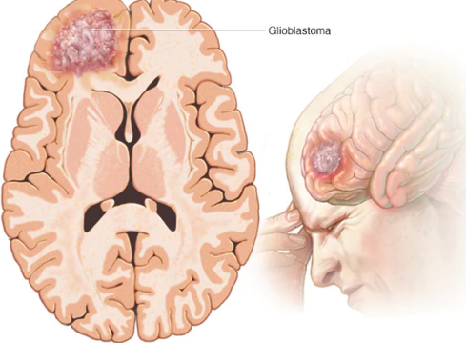
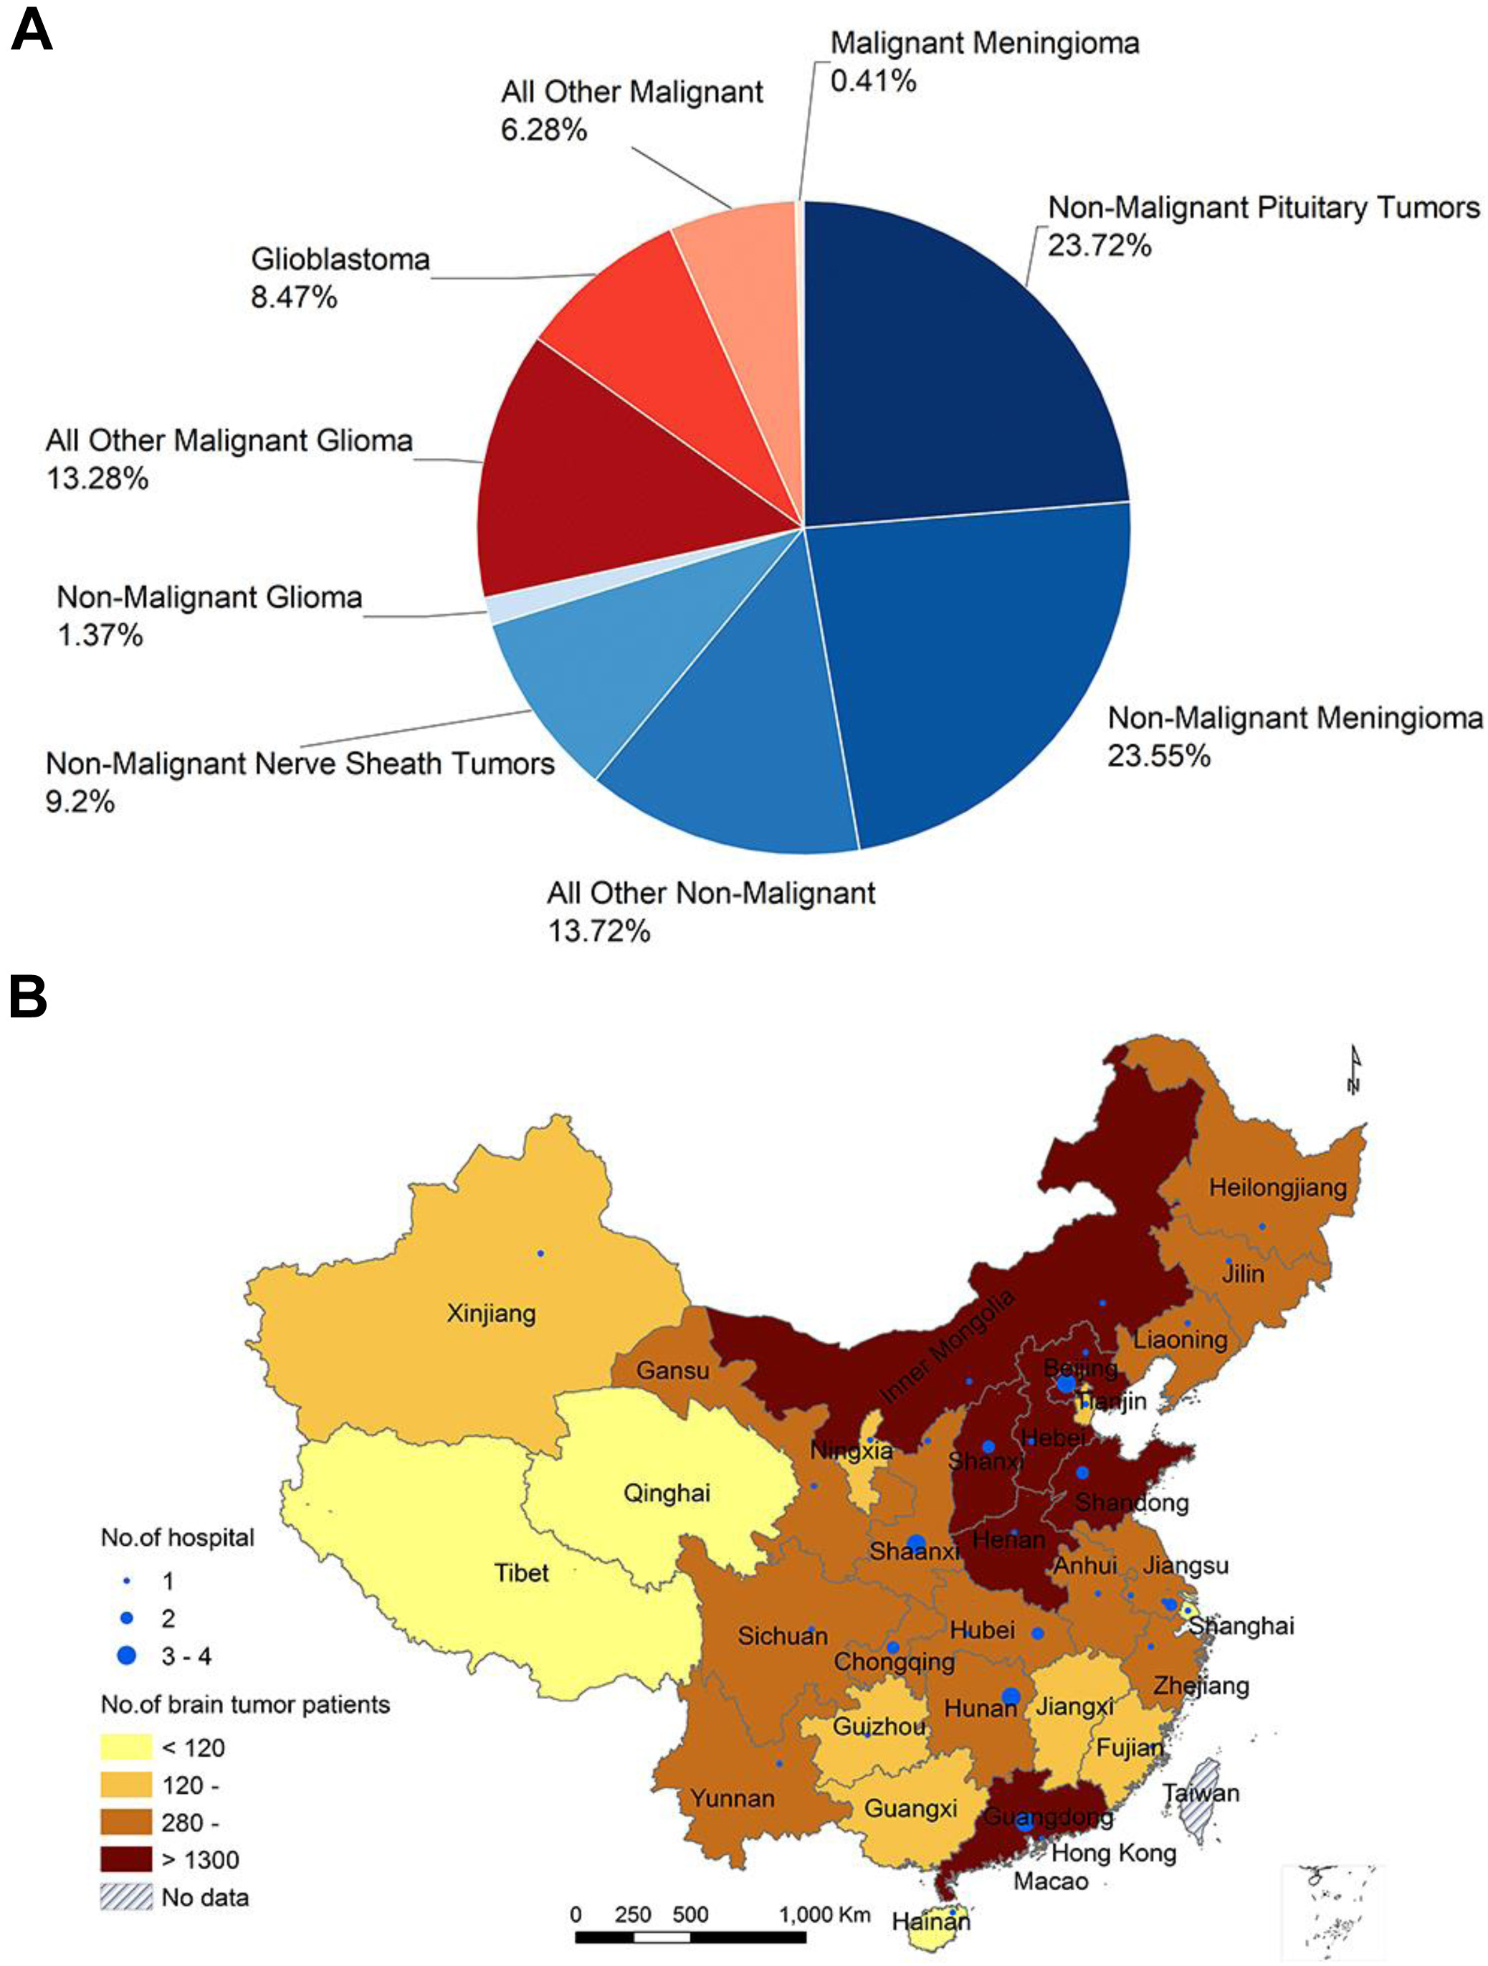
01
研究意义
脑胶质瘤是原发性颅内肿瘤，起源于神经胶质干细胞或祖细胞，占恶性脑肿瘤的 81%^{[1]}。
全球每年大约有15-20万^{[2]}人因胶质瘤死亡，我国脑肿瘤发病率和死亡率居全球第一^{[3]}。
早期诊断和干预有效提升胶质瘤的治疗效果，降低因肿瘤恶性发展导致的死亡率。
[1]Ostrom Q T, Bauchet L, Davis F G, et al. The epidemiology of glioma in adults: a “state of the science” review[J]. Neuro-oncology, 2023, 16(7): 896-913.
[2] Quinn T Ostrom, David J Cote, Mustafa Ascha, Carol Kruchko, and Jill S Barnholtz-Sloan. Adult glioma incidence and survival by race or ethnicity in the united states from 2000 to 2014. JAMA oncology, 4(9):1254–1262, 2023
[3] Global, regional, and national burden of brain and other CNS cancer,1990–2016: a systematic analysis for the Global Burden of Disease Study 2016
1

Slide 5
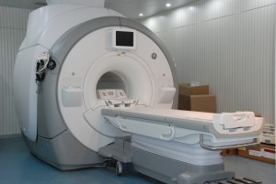
01
研究意义
脑胶质瘤确诊金标准为：活检手术获取标本，进行组织病理和分子病理整合诊断，进而确定病理分级和分子亚型^{[1]}。
磁共振成像（MRI）擅长软组织病变的诊断，在脑实质的肿瘤性和血管性病变评估上优于CT等扫描成像，且无辐射，对人体安全性更高^{[2]}。
胶质瘤分级和亚型的判断，对肿瘤的早期筛查更为准确，以提高患者生存率。
T1加权成像（T1-Weighted Imaging，T1）
T2加权成像（T2-Weighted Imaging, T2）
MRI解剖成像
增强T1加权成像（T1-weighted contrast-enhanced imaging， T1C）
T2FLAIR成像（Fluid-Attenuated Inversion Recovery， T2FLAIR ）
[1]《脑胶质瘤诊疗指南（2022版）》，中华人民共和国国家卫生健康委员会
[2] Taghipour Zahir S, Dehghani F. Evaluation of diagnostic value of CT scan and MRI in brain tumors and comparison with biopsy[J]. Iranian Journal of Pediatric Hematology and Oncology, 2011, 1(4): 121-125
2

Slide 6
02
PART
研究现状

Slide 7
01
研究现状
存在的问题
现有研究多聚焦于提升生成图像的质量和多样性，但对生成图像与真实医学图像间的差异及其在临床任务中的实际应用效果缺乏深入探讨。
数据生成增强
胶质瘤图像
分类研究现状
公开数据集通常具有较高的数据质量，分类结果相对较优，但临床数据尚未实现高性能分类。
临床数据分类验证
3

Slide 8
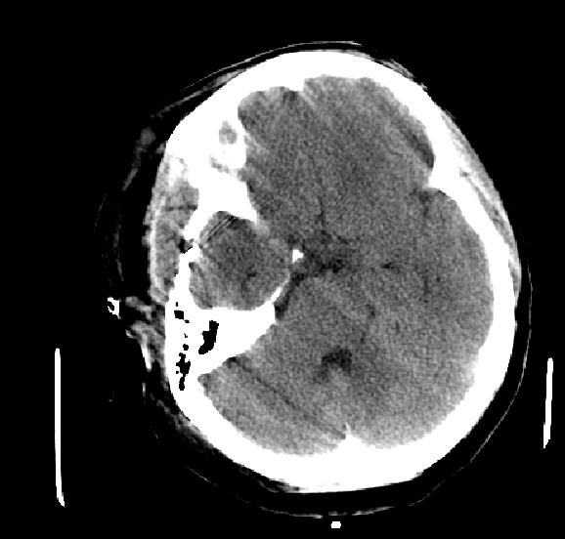
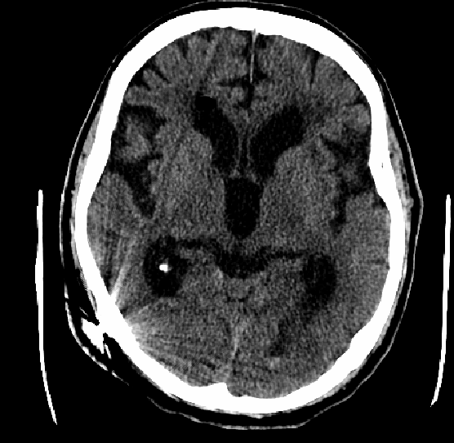
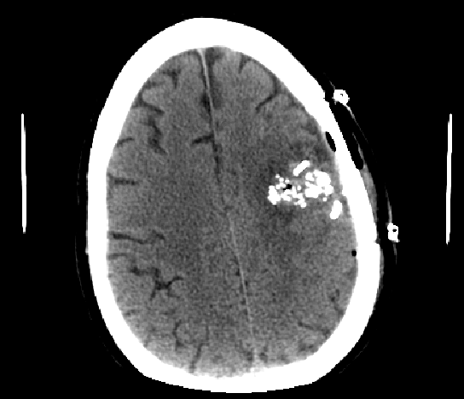
01
研究现状
面临的挑战一：临床数据稀缺导致模型泛化能力低
临床MRI图像通常受到噪声干扰，不同的MRI扫描协议（如扫描序列、对比剂使用、扫描时间等）导致图像的对比度、亮度等参数不同，扫描图像质量不均衡。
某些类型或早期阶段的脑胶质瘤病例稀缺，导致数据不平衡。
脑胶质瘤影像数据的获取成本较高，且涉及到患者隐私等问题，临床数据集往往样本量小。
扫描运动伪影
化学位移伪影
饱和效应
4

Slide 9
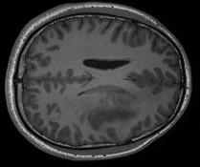
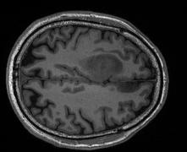
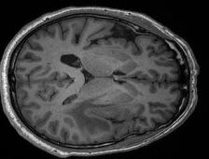
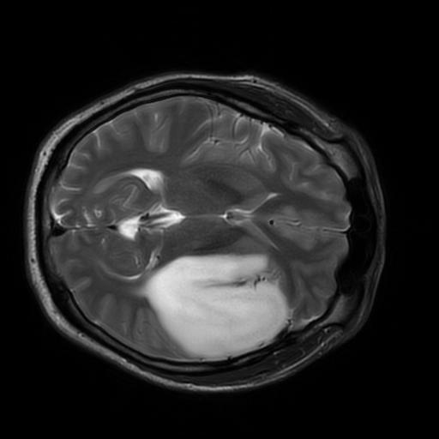
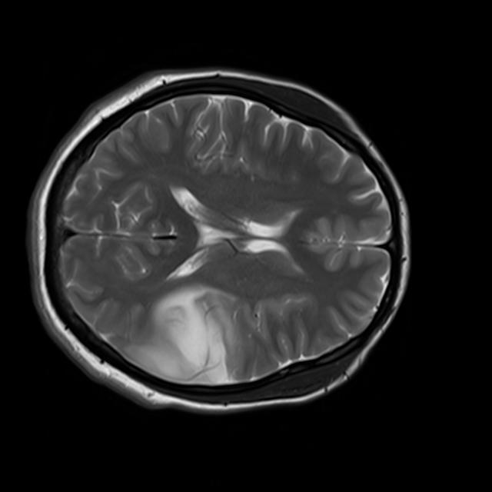
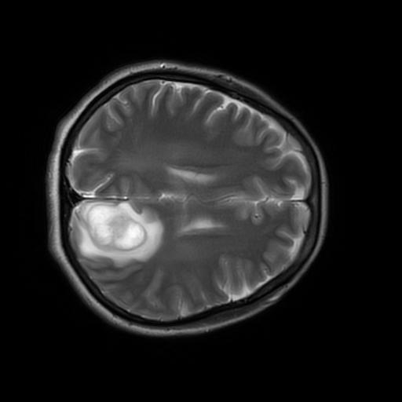
01
研究现状
面临的挑战二：脑肿瘤分类间纹理相似、对比度较低而难以区分
II级胶质瘤
III级胶质瘤
IV级胶质瘤
II级
III级
IV级
5

Slide 10
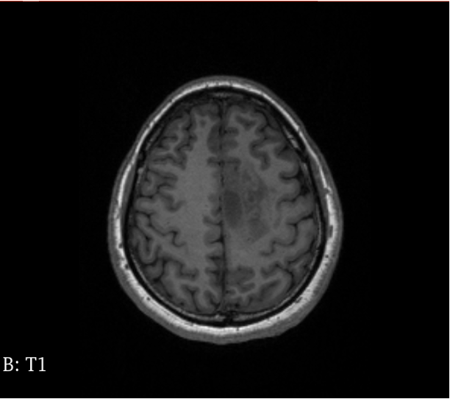
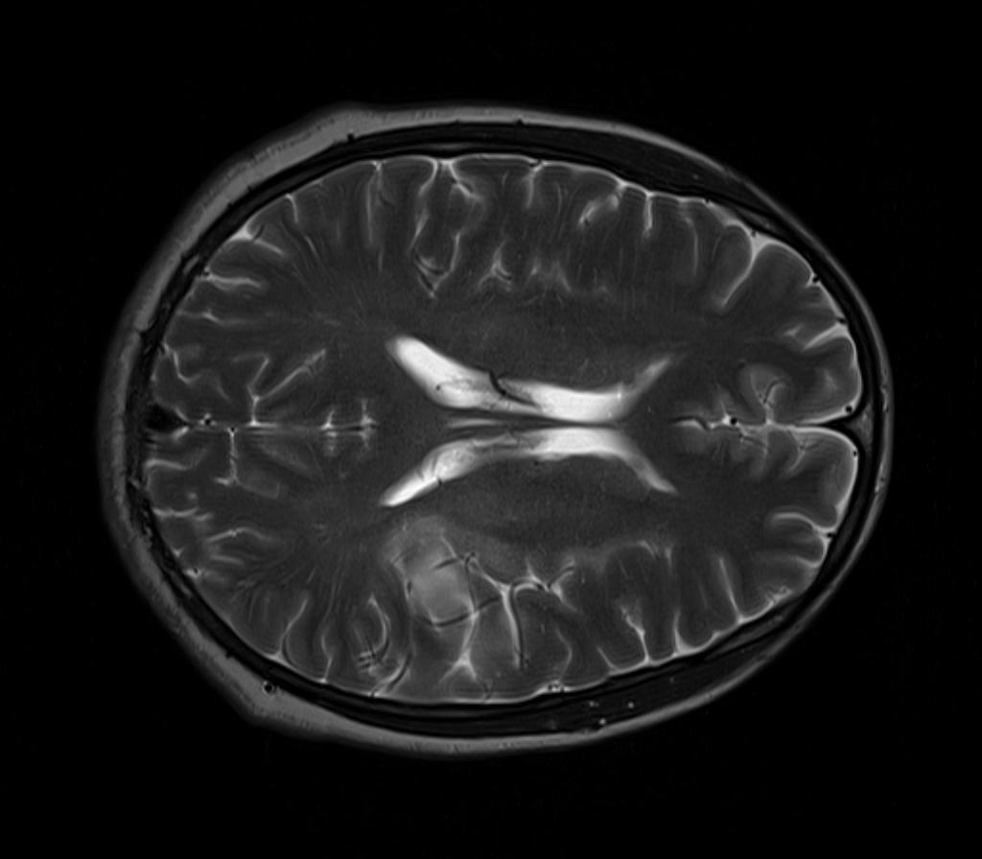
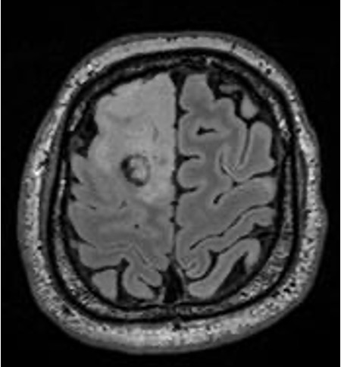
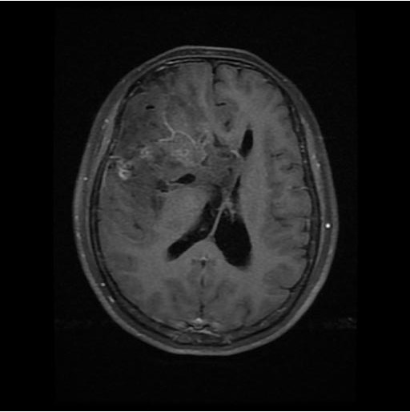
01
研究现状
面临的挑战三：单一图像模态分类稳定性不足且临床阶段难以持续获取生物标志物
T1 提供清晰的解剖结构信息；T2病灶显示较为清晰，判断整颗肿瘤；T2FLAIR可以判断瘤周水肿区域，T1C显示血脑屏障破坏区域
T1模态
T2模态
T2FLAIR模态
T1C模态
右侧肿瘤
右侧肿瘤
左侧肿瘤
左侧肿瘤
6
Notes:
T1c的增强信息主要集中在血脑屏障破坏或血流增强区域（如高等级胶质瘤的活跃边缘）。然而，低等级胶质瘤中可能没有显著的增强效应，使得T1c在区分不同级别的胶质瘤时信息量有限

Slide 11
02
研究现状
临床数据稀缺导致模型泛化能力低
拟解决的问题
脑肿瘤与正常脑组织纹理相似
难以精确分类
单模态分类稳定性不足
难以精确分类
7

Slide 12
03
PART
研究内容及思路

Slide 13
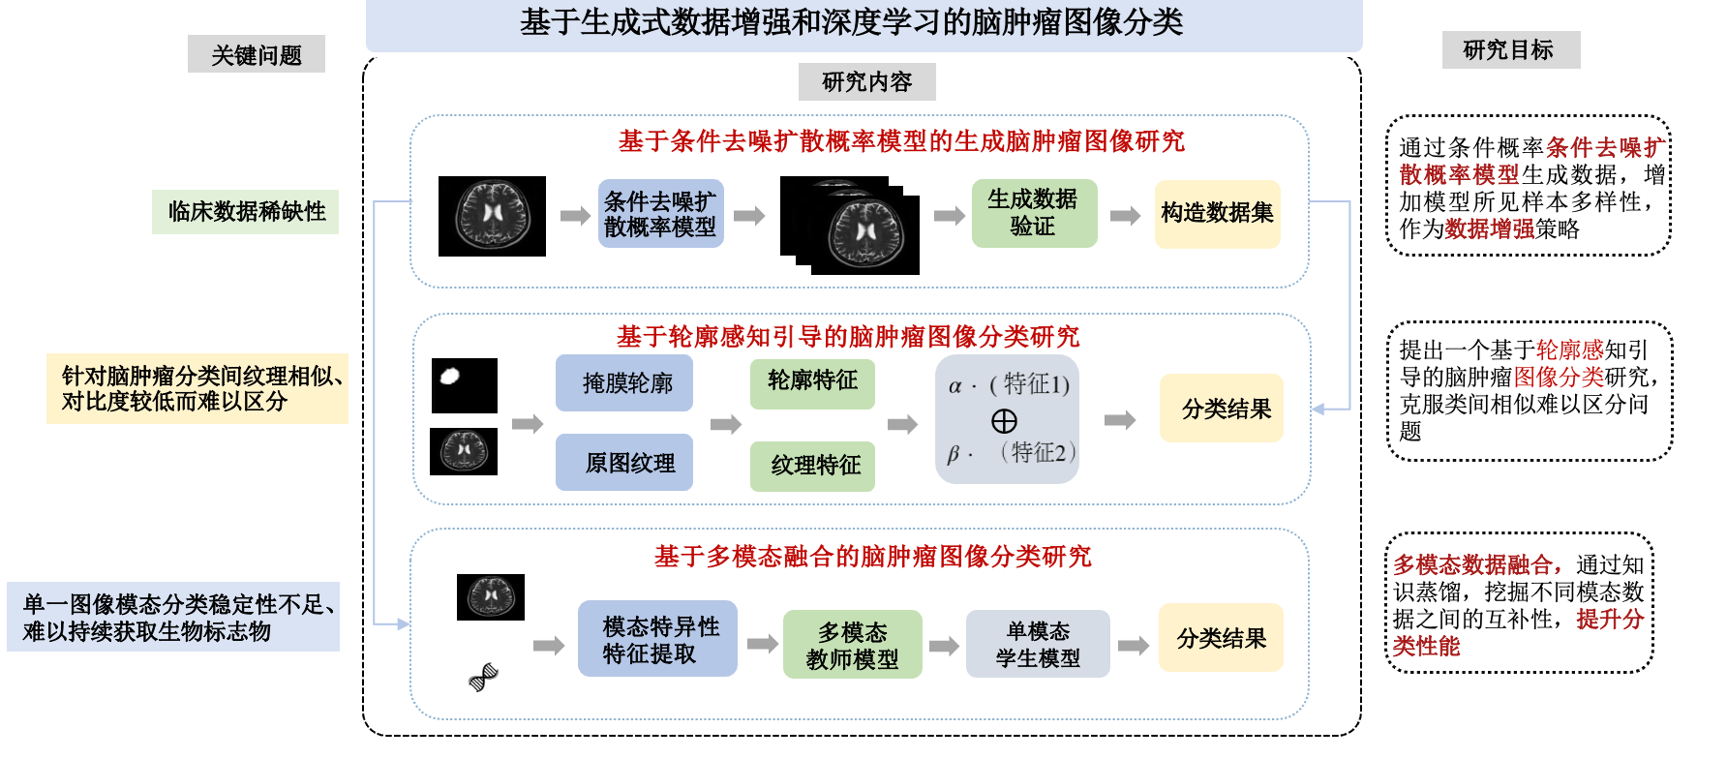
03
研究内容
图1 基于深度学习的多模态脑核磁胶质瘤图像分类分析图
8

Slide 14
03
研究内容
研究内容一：基于条件去噪扩散概率模型的生成脑肿瘤图像研究
拟解决的关键问题：临床数据稀缺，数据不平衡
解决思路：
在公开数据集上训练条件去噪扩散概率模型，以学习该数据集的分布并生成类似的合成数据；
采用迁移学习策略，将在公开数据集上训练得到的模型迁移到临床数据上进行微调，从而生成具有较高临床相关性的合成数据；
验证生成数据；
构造数据集。
9

Slide 15
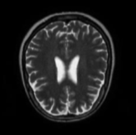

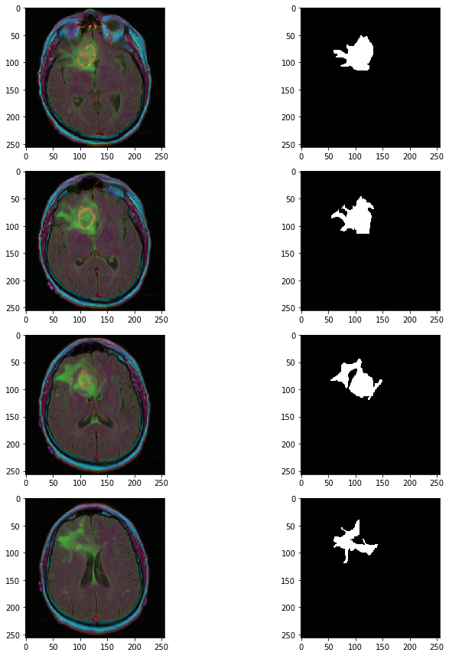
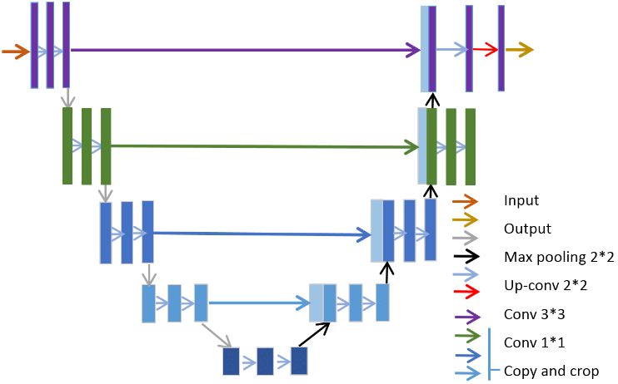
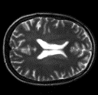

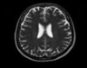

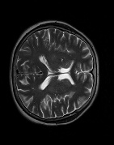


03
研究内容
基于条件去噪扩散概率模型的生成
推理
扩散模型数据集构建
临床数据集1
临床数据集1
Mask
扩散模型
训练数据集
生成数据集
生成数据集Mask
公开数据训练
公开数据
混合数据集
U-Net
混合数据集Mask
U-Net推理Mask
临床数据微调
测试数据集
训练
临床数据
临床数据集2
临床数据集1预训练模型
生成数据集预训练模型
测试数据集
+
临床数据集1模型
Mask
A
混合数据集预训练模型
nnUNet
nnUNet训练模型
测试数据集
+
生成数据集模型
Mask
B
测试数据集
+
混合数据集模型
Mask
C
A
B
C
U-Net
Dice A
Dice B
Dice C
U-Net推理Mask
测试数据真实Mask
评估生成数据有效性
图2 基于条件去噪扩散概率模型的生成脑肿瘤图像研究流程图
10

Slide 16
03
研究内容
研究内容二：基于轮廓感知引导的脑肿瘤图像分类研究
拟解决的关键问题：脑胶质瘤级别间纹理表型相似、对比度不足且边界模糊导致分级困难
解决思路：
明确模态特异性，考虑融合MRI和Mask图像特征，实现特征互补；
考虑融合通道注意力和空间注意力，使用残差式门控连接；
整合双分支图像特征的信息，自动调整权重，提高分类效果。
11

Slide 17
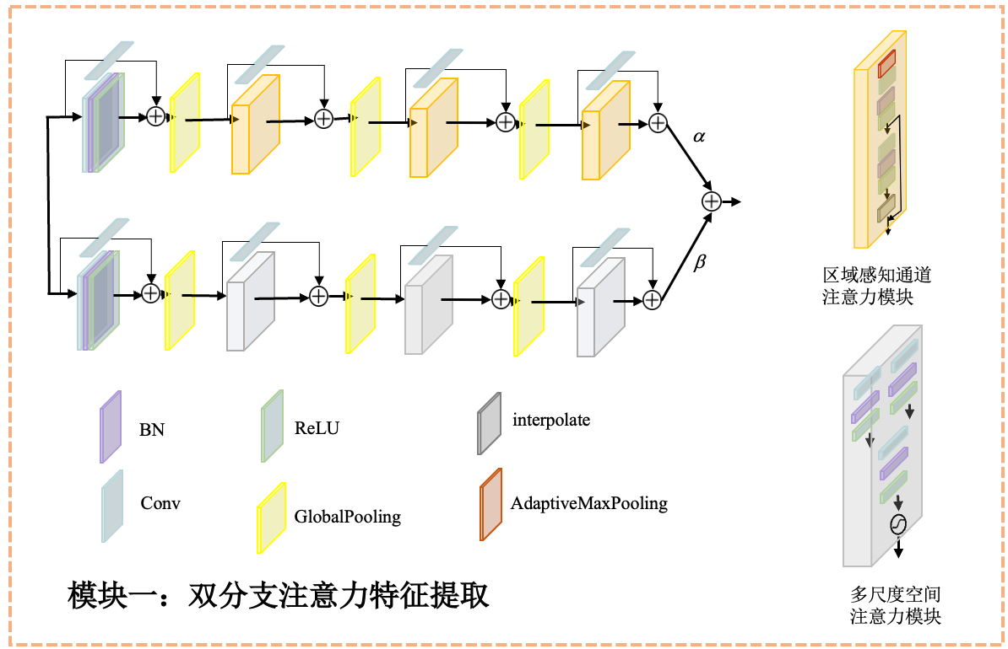
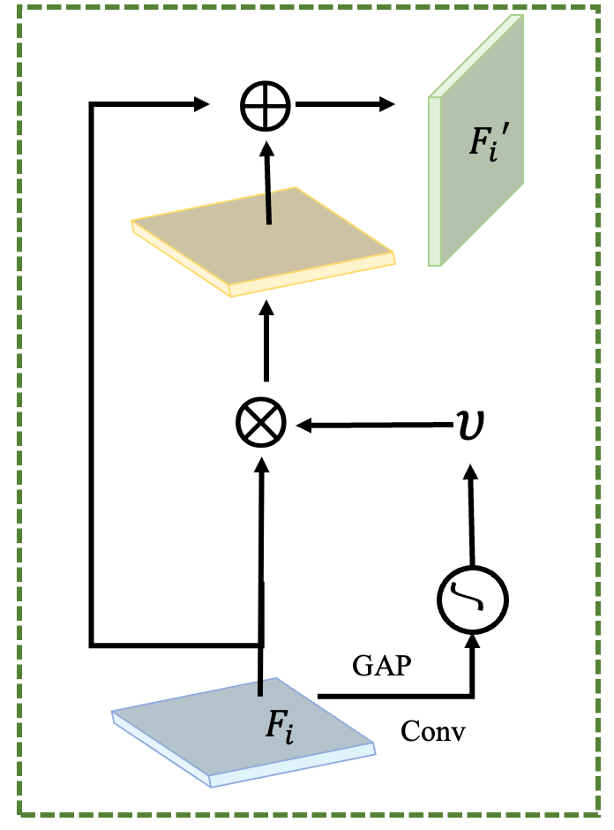
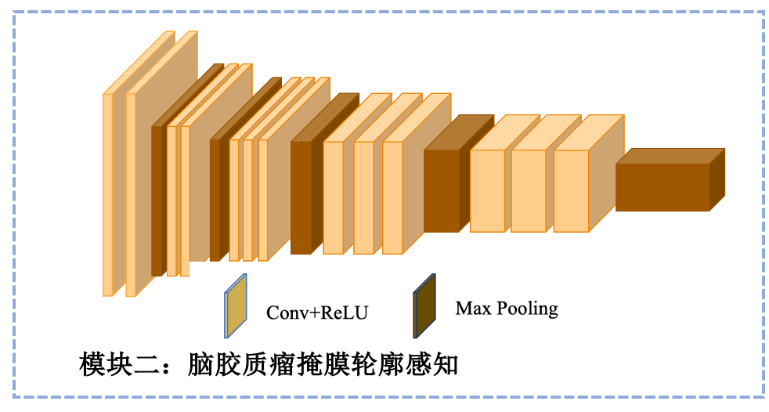

03
研究内容
基于轮廓感知引导的脑肿瘤图像分类研究
模块三：Re-SE特征融合
Global Average Pooling
Fully Connected
C
SoftMax
类别
图3 基于轮廓感知引导的脑肿瘤图像分类研究流程图
12

Slide 18
03
研究内容
研究内容三：基于多模态融合的脑肿瘤图像分类研究
拟解决的关键问题：单一MRI图像模态数据难以精确分类
解决思路：
影像学特征能够反映肿瘤的空间结构和形态学特征，生物标记物提供的分子信息有助于揭示肿瘤的生物学行为和分子机制，考虑融合两种特征；
解决生成数据的模态缺失问题；
考虑知识蒸馏实现跨模态蒸馏，提高单一MRI图像分类的准确率。
13

Slide 19
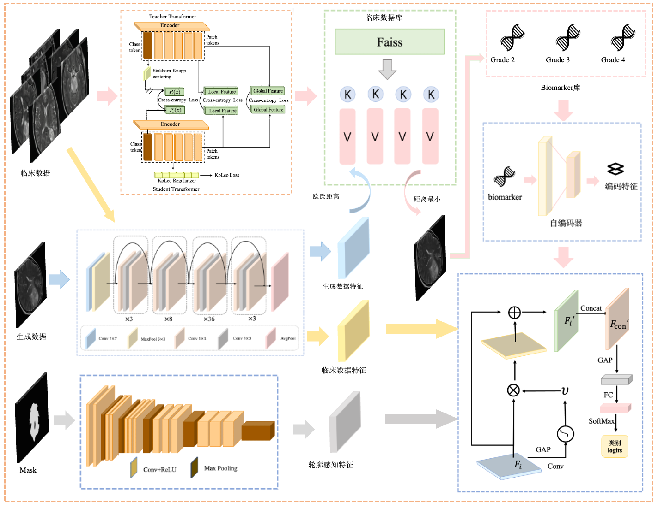
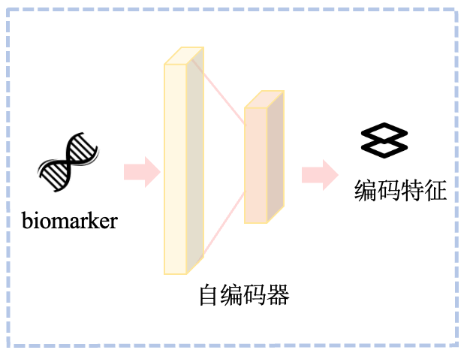
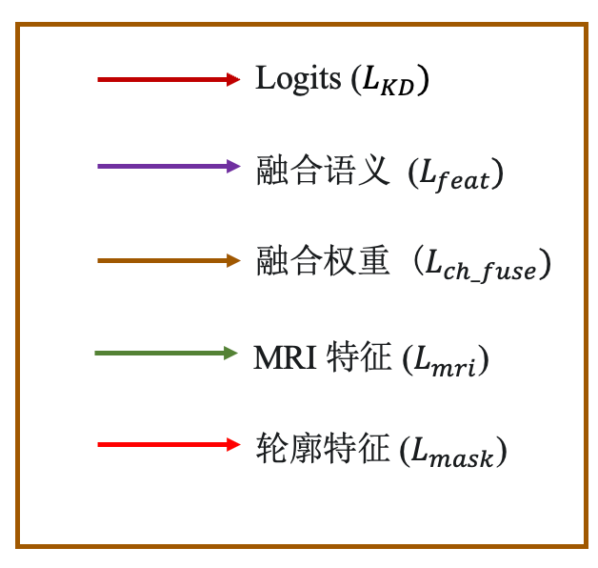
基于多模态特权信息蒸馏的脑肿瘤分类研究
学生模型
教师模型
图4 基于多模态特权信息蒸馏的脑肿瘤分类研究流程图
14

Slide 20
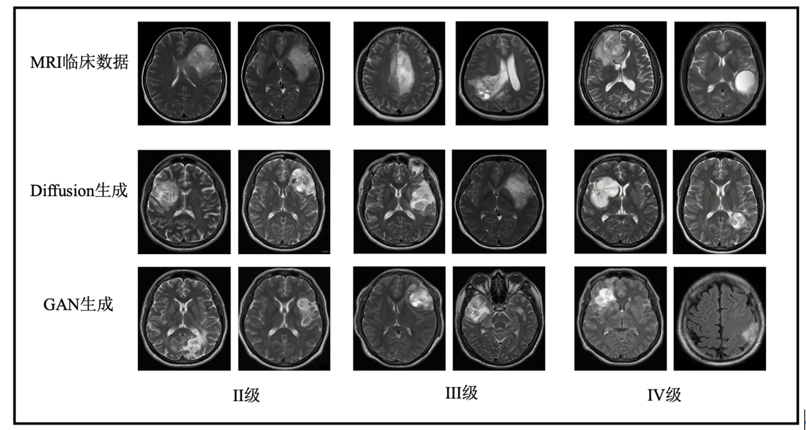
03
研究结果
生成数据展示：
图5 基于条件去噪扩散概率模型的生成脑肿瘤图像
15

Slide 21
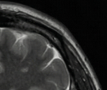
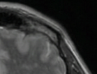
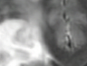
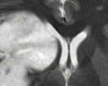
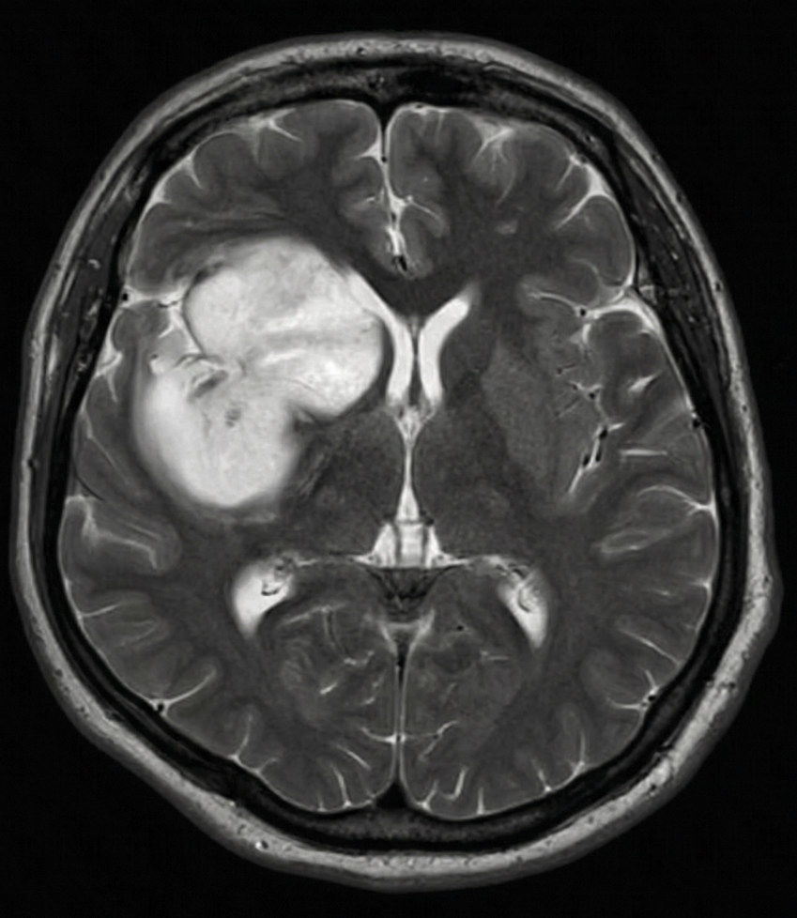
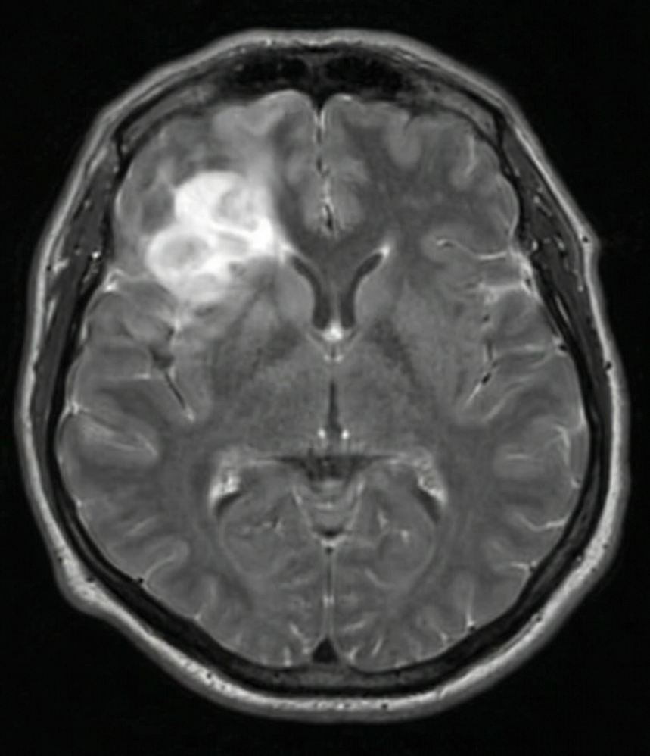
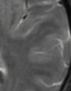
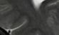
03
研究结果
生成数据展示：
Diffusion生成图像
GAN生成图像
图6 生成图像详细对比
16

Slide 22
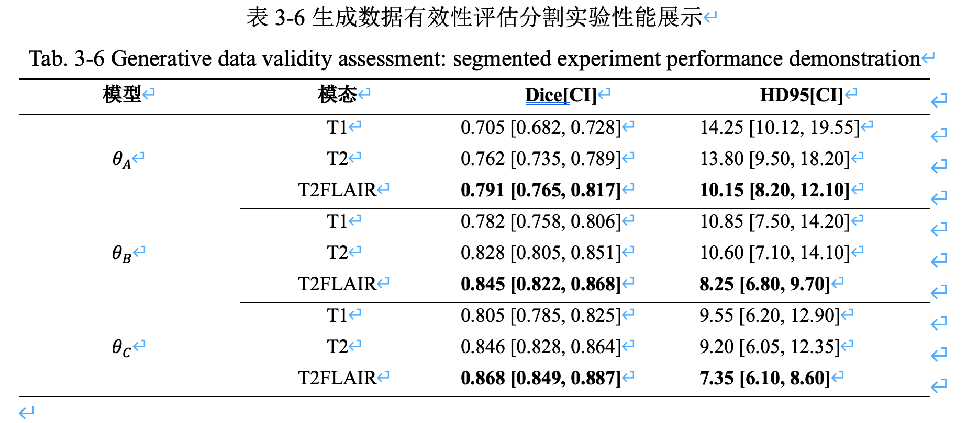
03
研究结果
17

Slide 23
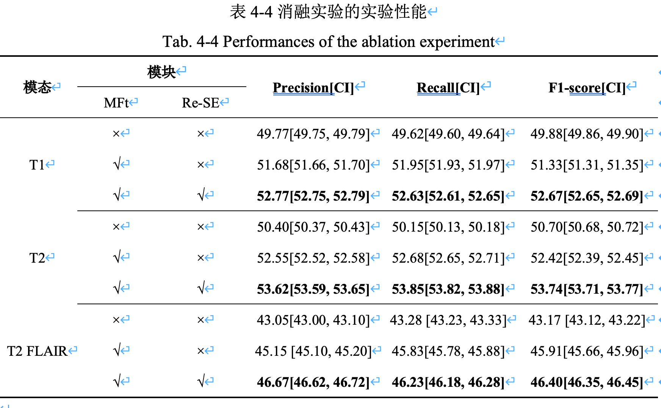
03
研究基础
18

Slide 24
04
PART
研究计划

Slide 25
03
研究计划
时间 | 研究计划
2024.12-2025.1 | 整理数据集，整理相关模型的文献。
2025.1-2025.4 | 基于重新整理的数据集，复现基础的扩散模型算法，选择最合适的扩散模型，并优化生成所需的3D数据。
2025.4-2025.4 | 基于上阶段得到的3D数据，完成数据集制作，复现基础对比实验。
2025.5-2024.7 | 完成其他医疗图像在ImagNet预训练模型上和DINOv2上的多模态融合方法的分类任务，同时分析研究内容二提出的其他问题。
2025.7-2025.10 | 重点优化自创算法的更新迭代，优化算法，并分析相关模型的分类性能。
2025.10-2025.12 | 汇总改进整体研究内容，提高整体分类性能。
2026.12-2026.2 | 完成论文初稿，准备并完成中期答辩
2026.2-2026.5 | 结合中期答辩的问题完善论文，提交论文正式稿
19

Slide 26
03
科研成果
名称 | 属性 | 状态
《Comparative Analysis of ImageNet Pre-Trained Deep Learning Models and DINOv2 in Medical Imaging Classification》 | COMPSAC会议 | 中稿
《Comparative Analysis of ImageNet Pre-Trained Deep Learning Models and Self-Distillation in Medical Imaging Classification》 | Engineering Applications of Artificial Intelligence期刊 | 在投
《基于语音数据的重症肌无力自评量表自动化评估》 | 中华医学会第二十七次神经病学学术会议 | 中稿
《一种基于注意力和扩散概率模型的图像分割方法》 | 专利 | 撰写完成
20

Slide 27
谢谢聆听！
敬祈指正！
计算机学院
指导老师：李建强教授
答辩人：黄钰凝

